Slide 1
KAKAO NAVIGATION API
발표자 오 세 일
김 도 윤
진 유 리
Notes:
http://minheeblog.tistory.com/category/PPT

Slide 2
CONTENTS
01 02 03
NAVI API 소개
코드리뷰
실행
Notes:
http://minheeblog.tistory.com/category/PPT

Slide 3
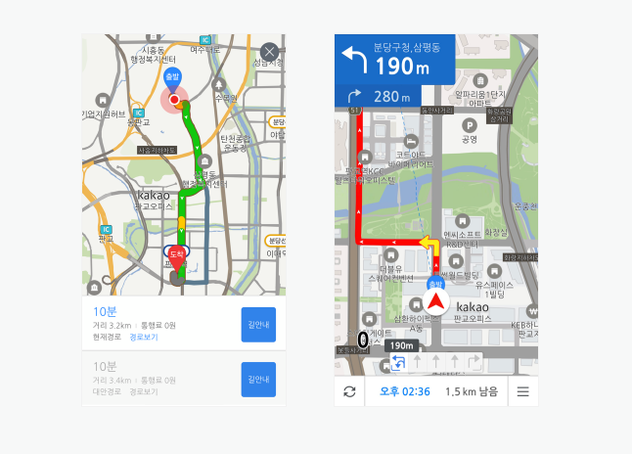
01
“ ”
KAKAO NAVI
쉽고 빠르게 사용 가능한 길찾기 기능
내비게이션을 자체 개발하는 수고로움 없이 카카오내비 앱을 통해 간편하게 목적지를 공유하고 길을 안내할 수 있다.
목적지 공유
카카오내비 앱을 실행, 지정한 목적지 보여주기
길찾기
카카오내비 앱을 실행, 목적지까지의 길 안내
Notes:
http://minheeblog.tistory.com/category/PPT

Slide 4

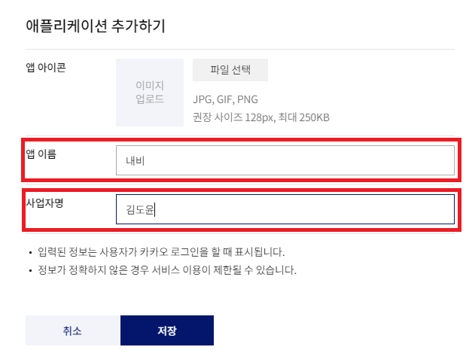
제목을 입력하세요
과목이름이나 영문타이틀
01
API KEY 다운로드 받기
1) 애플리케이션 추가
2) 애플리케이션 추가
Notes:
http://minheeblog.tistory.com/category/PPT

Slide 5
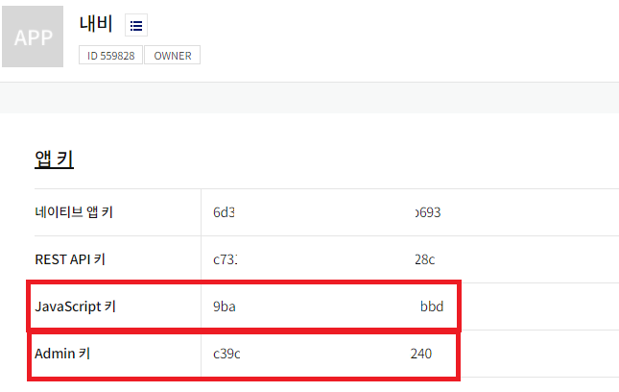
제목을 입력하세요
과목이름이나 영문타이틀
01
API KEY 다운로드 받기
3) 발급받은 KEY 확인
Notes:
http://minheeblog.tistory.com/category/PPT

Slide 6

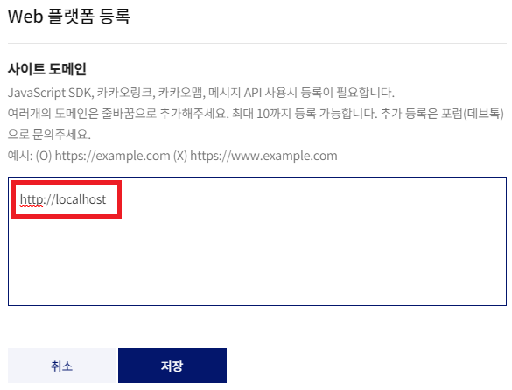
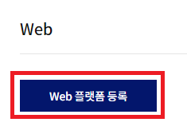
제목을 입력하세요
과목이름이나 영문타이틀
01
플랫폼 등록
1) WEB 용 플랫폼에 등록하기
Notes:
http://minheeblog.tistory.com/category/PPT

Slide 7
02
“ ”
CODE
KEY 적용
파라미터 목록
Notes:
http://minheeblog.tistory.com/category/PPT

Slide 8
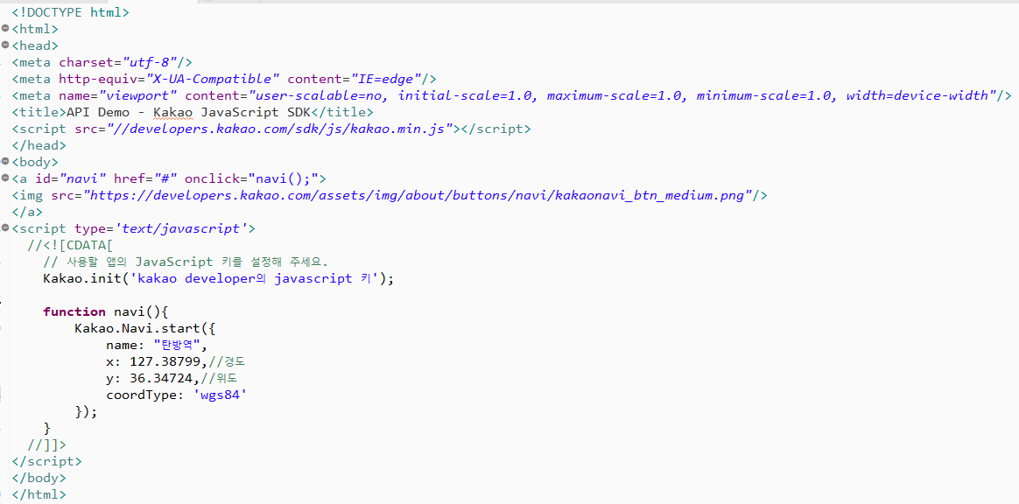
02
전체적인 코드(기본)
①
②
③
Notes:
http://minheeblog.tistory.com/category/PPT

Slide 9
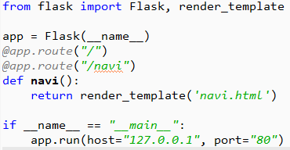
03
전체적인 코드
“ ”
Notes:
http://minheeblog.tistory.com/category/PPT

Slide 10
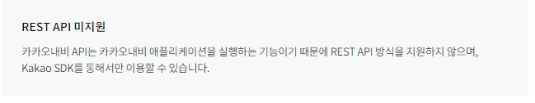
02
① Kakao SDK
이 코드를 통해 sdk를 추가해준다.
Notes:
http://minheeblog.tistory.com/category/PPT

Slide 11

02
② KEY적용 방법
Notes:
http://minheeblog.tistory.com/category/PPT

Slide 12
02
③ 파라미터 목록
Notes:
http://minheeblog.tistory.com/category/PPT

Slide 13
02
필수 파라미터
Name | Type | Description
name | String | 목적지 이름
x | Number | 목적지 x 좌표(경도), wgs84 또는 katec 좌표계 값
y | Number | 목적지 y 좌표(위도), wgs84 또는 katec 좌표계 값
Notes:
http://minheeblog.tistory.com/category/PPT

Slide 14
02
추가 파라미터
Name | Type | Description
vehicleType | Number | 차종 1: 1종(승용차/소형승합차/소형화물화) 2: 2종(중형승합차/중형화물차) 3: 3종(대형승합차/2축 대형화물차) 4: 4종(3축 대형화물차) 5: 5종(4축이상 특수화물차) 6: 6종(경차) 7: 7종(이륜차)
rpOption | Number | 경로 옵션 1: 가장 빠른 경로 2: 무료 도로 3: 가장 짧은 경로 4: 자동 전용 도로 제외 5: 큰길 우선 6: 고속도로 우선 8: 일반 도로 우선 100: 추천 경로
Notes:
http://minheeblog.tistory.com/category/PPT

Slide 15
02
추가 파라미터
Name | Type | Description
coordType | Number | 좌표 타입, wgs84 또는 katec
routeInfo | Boolean | 전체 경로 보기 여부
sX | Number | 시작 좌표 x
sY | Number | 시작 좌표 y
sAngle | Number | 시작 앵글(0~359)
returnUri | String | 길 안내 종료(전체 경로 보기) 후 호출할 URI
viaPoints | Object[] | 경유지 정보, 최대 3개
Notes:
http://minheeblog.tistory.com/category/PPT

Slide 16
03
“ ”
시연
Notes:
http://minheeblog.tistory.com/category/PPT

Slide 17
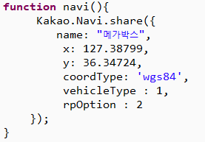
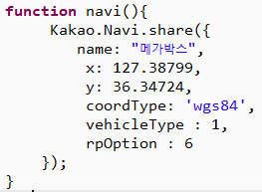
03
“ ”
비교
Notes:
http://minheeblog.tistory.com/category/PPT

Slide 18
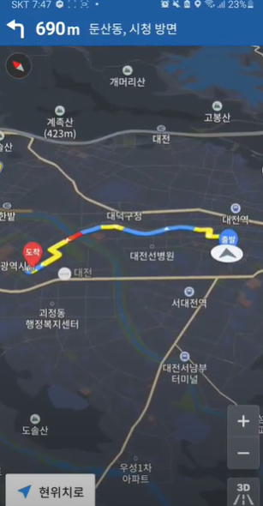
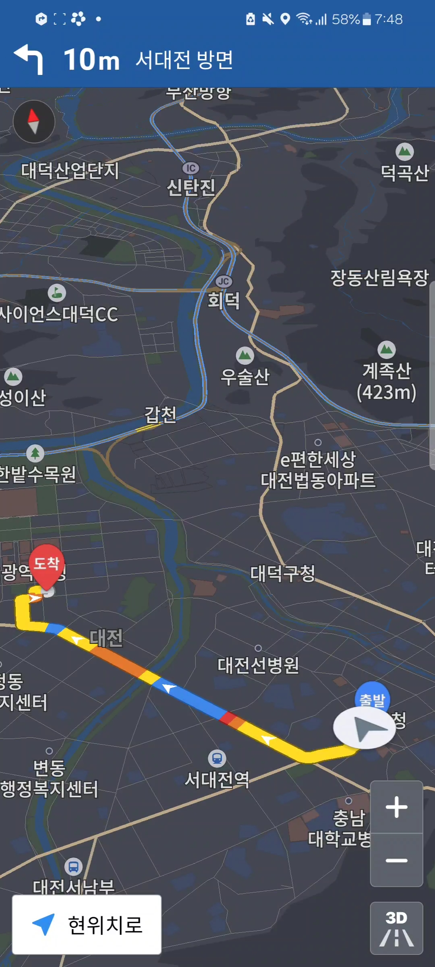
03
“ ”
비교
Notes:
http://minheeblog.tistory.com/category/PPT

Slide 19
THANK
YOU
Notes:
http://minheeblog.tistory.com/category/PPT

